Slide 1
Relazione progetto n.6
Giorgio Manca (0294006)

Slide 2
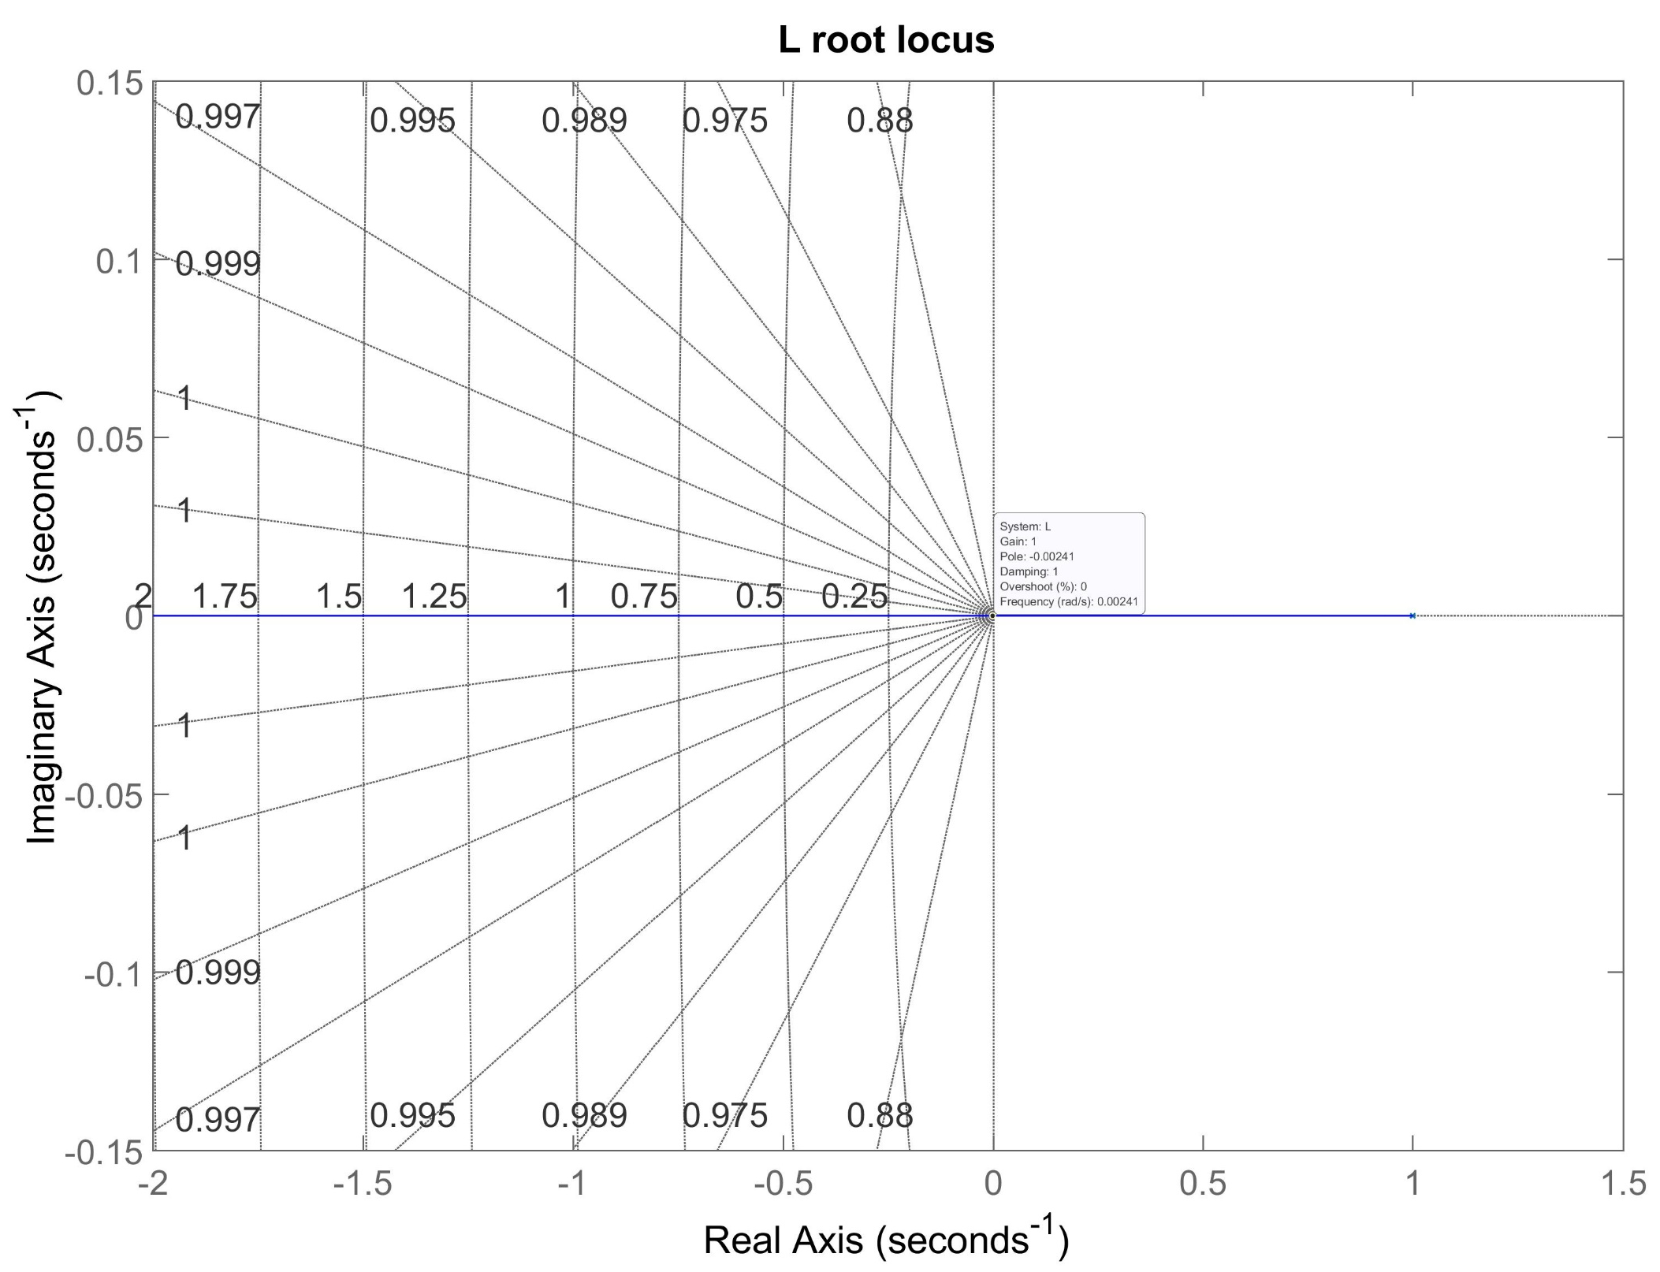







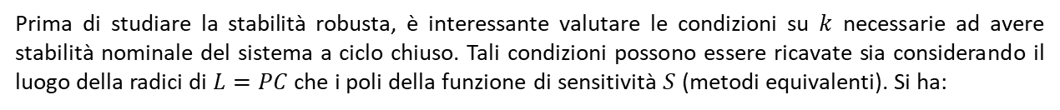


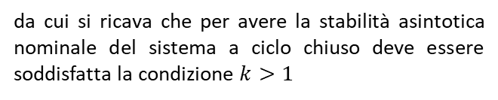




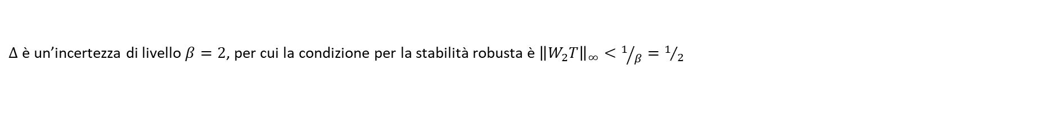

Condizioni di stabilità
$$∆_{out}$$
$$W_{2}$$
$$Δ$$
$\tilde{P}=P\left(1+∆W_{2}\right)$ con ${\left\|∆\right\|}_{∞}≤2=β$ , $P\left(s\right)=\frac{1}{s−1}$
$$∆_{in}$$
$W_{2}\left(s\right)=\frac{2}{s+10}$ , $W_{2}\left(s\right)=\frac{1}{s+1}$ , $C\left(s\right)=k$
$$r$$
$$e$$
$$C$$
$$u$$
$$P$$
$$y$$
$∆$ è un’incertezza di livello $β=2$, per cui la condizione per la stabilità robusta è ${\left\|W_{2}T\right\|}_{∞}<1/β=1/2$
È possibile verificare la validità di questa condizione utilizzando il teorema del piccolo guadagno. Separando il sistema a ciclo chiuso da $∆$ e considerando i guadagni delle due parti risultanti si ha che:
$$∆_{in}→∆_{out}: W_{2}\frac{PC}{1+PC}=W_{2}\frac{L}{1+L}=W_{2}T$$
che conferma la validità della funzione usata per la condizione scelta.
$${\left\|∆\right\|}_{∞}∙{\left\|W_{2}T\right\|}_{∞}<1$$
$${\left\|∆\right\|}_{∞}≤2$$
$${2∙\left\|W_{2}T\right\|}_{∞}<1 ⇒{\left\|W_{2}T\right\|}_{∞}<\frac{1}{2}$$
Deve essere:
Prima di studiare la stabilità robusta, è interessante valutare le condizioni su $k$ necessarie ad avere stabilità nominale del sistema a ciclo chiuso. Tali condizioni possono essere ricavate sia considerando il luogo della radici di $L=PC$ che i poli della funzione di sensitività $S$ (metodi equivalenti). Si ha:
da cui si ricava che per avere la stabilità asintotica nominale del sistema a ciclo chiuso deve essere soddisfatta la condizione $k>1$
System: L
Gain: 1 Pole: -0.00241 Damping: 1 Overshoot (%): 0
Frequency (rad/s): 0.00241
$$S=\frac{1}{1+PC}=\frac{s−1}{s−1+k}$$

Slide 3
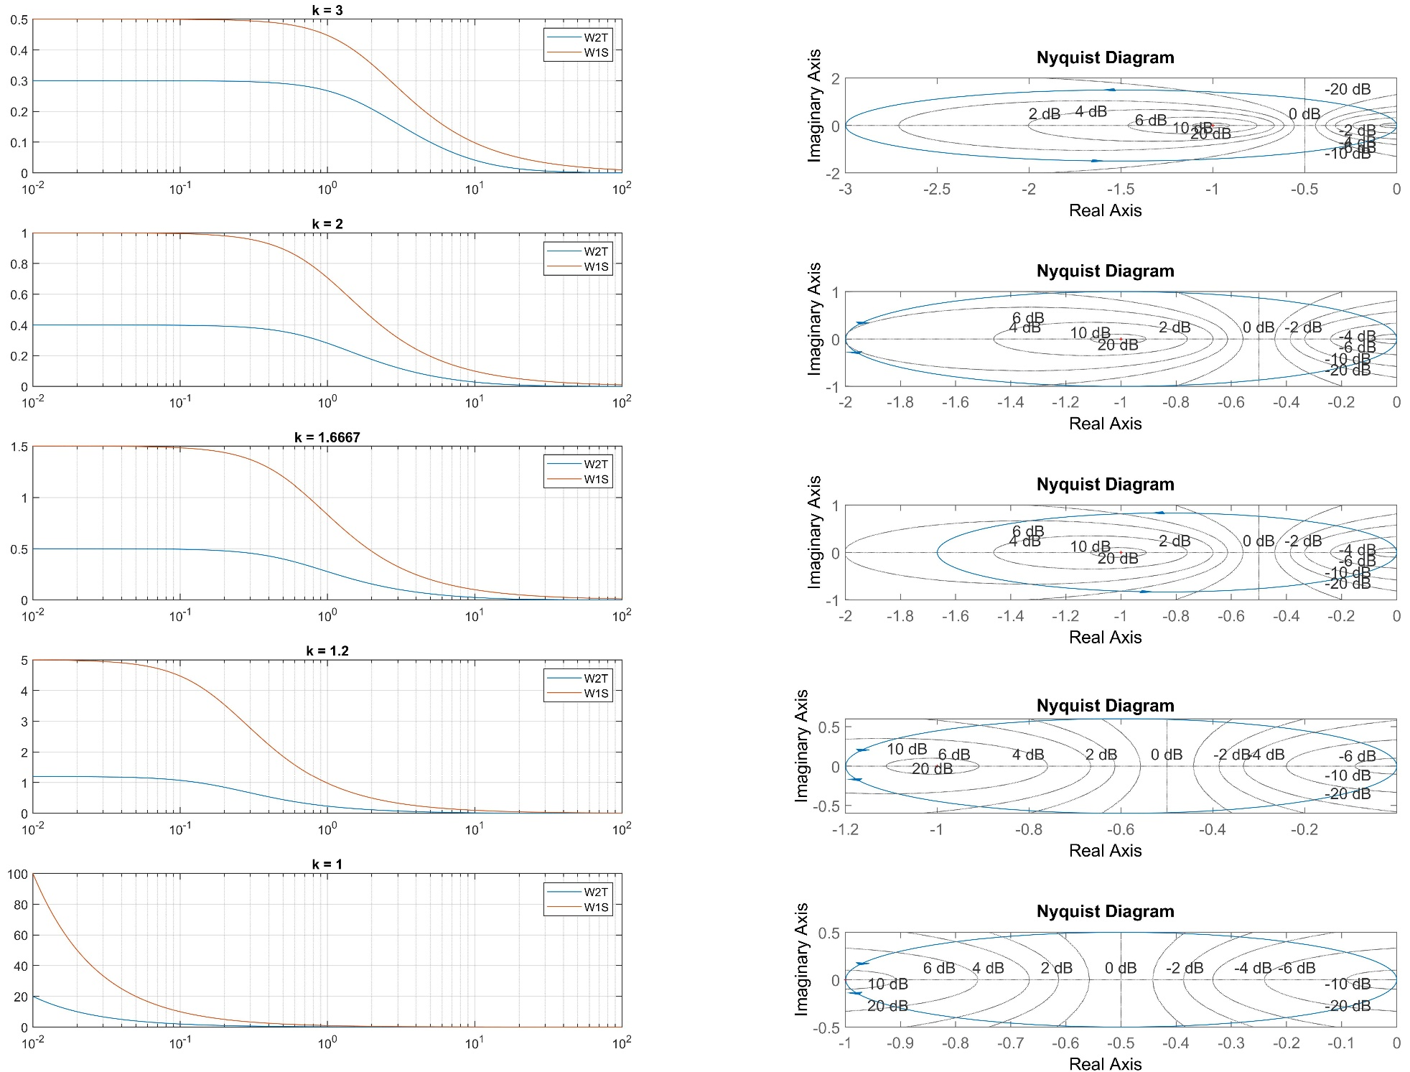
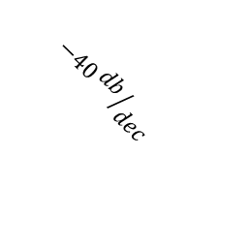



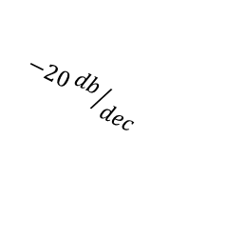
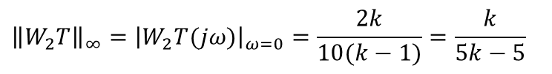






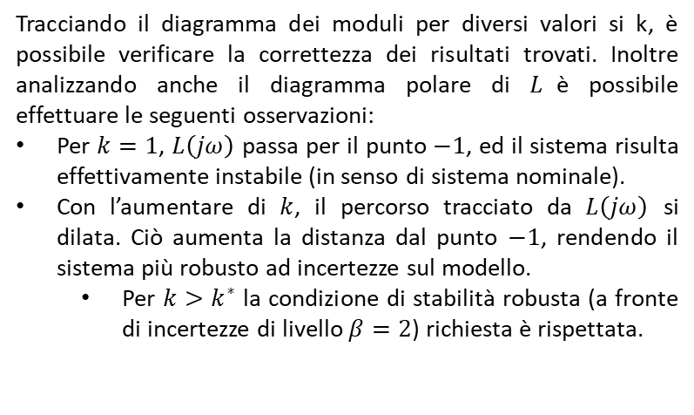


Stabilità robusta
Calcolando esplicitamente la funzione $W_{2}T$ della condizione di stabilità robusta si ha:
$$\left|W_{2}T(jω)\right|$$
$$W_{2}T(s)=W_{2}\frac{L}{1+L}=\frac{2k}{\left(s+10\right)\left(s−1+k\right)}$$
$$−20{db}/{dec}$$
$$−40{db}/{dec}$$
Dal diagramma dei moduli si ricava che il guadagno maggiore si ha per $ω=0$, per cui:
$${\left\|W_{2}T\right\|}_{∞}={\left|W_{2}T(jω)\right|}_{ω=0}=\frac{2k}{10(k−1)}=\frac{k}{5k−5}$$
$$k−1$$
$$10$$
$$ω$$
Per avere stabilità robusta deve essere:
$$k=3$$
$$\frac{k}{5\left(k−1\right)}<\frac{1}{2} ⟹ k>\frac{5}{3}=1.\overline{6}=k^{∗}$$
$$k=2$$
Tracciando il diagramma dei moduli per diversi valori si k, è possibile verificare la correttezza dei risultati trovati. Inoltre analizzando anche il diagramma polare di $L$è possibile effettuare le seguenti osservazioni:
Per $k=1$, $L\left(jω\right)$ passa per il punto $−1$, ed il sistema risulta effettivamente instabile (in senso di sistema nominale).
Con l’aumentare di $k$, il percorso tracciato da $L\left(jω\right)$ si dilata. Ciò aumenta la distanza dal punto $−1$, rendendo il sistema più robusto ad incertezze sul modello.
Per $k>k^{∗}$ la condizione di stabilità robusta (a fronte di incertezze di livello $β=2$) richiesta è rispettata.
$$k=k^{∗}$$
$$k=1.2$$
$$k=1$$

Slide 4
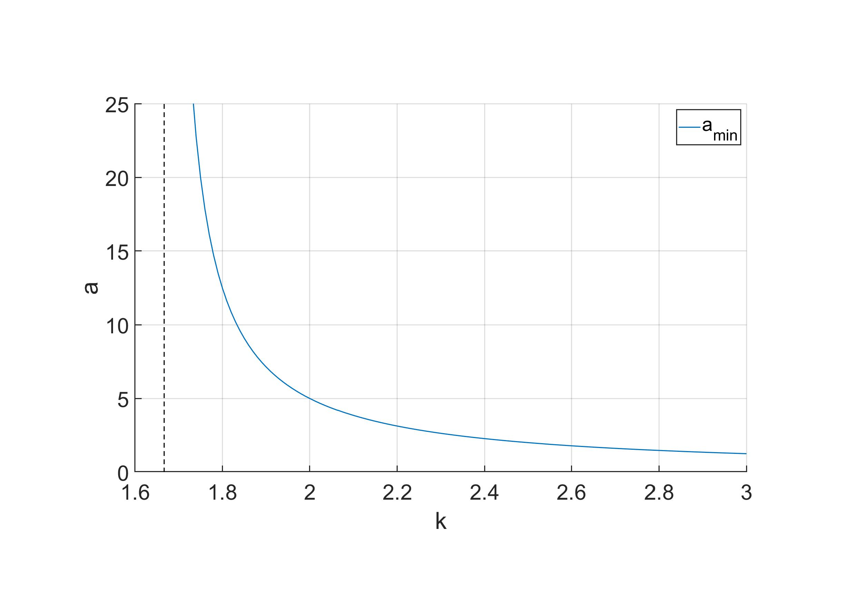
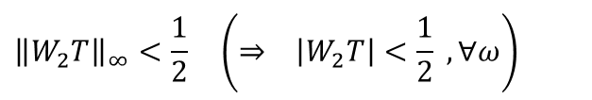




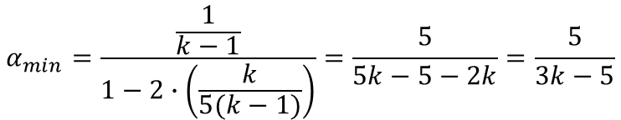
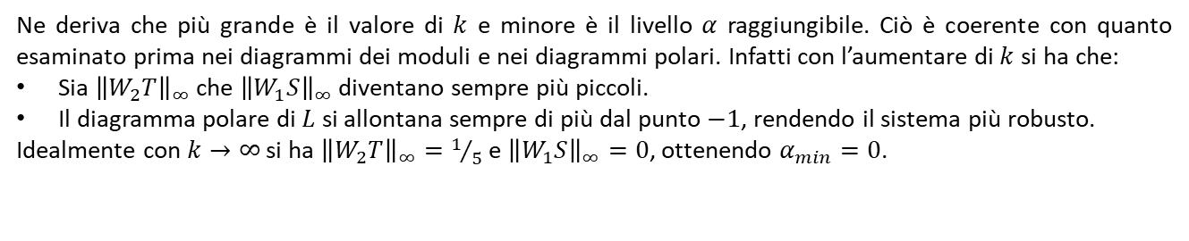





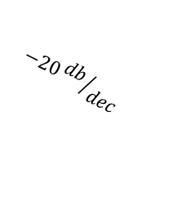
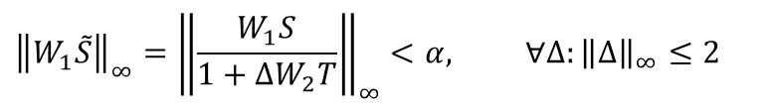


Stabilità robusta e prestazioni robuste
Per garantire prestazioni robuste di livello $α$, e contemporaneamente tollerare incertezze di livello $β=2$, deve essere:
$${\left\|W_{2}T\right\|}_{∞}<\frac{1}{2} \left(⇒ \left|W_{2}T\right|<\frac{1}{2} , ∀ω\right)$$
$${\left\|W_{1}\tilde{S}\right\|}_{∞}={\left\|\frac{W_{1}S}{1+∆W_{2}T}\right\|}_{∞}<α, ∀∆:{\left\|∆\right\|}_{∞}≤2$$
e
$$\left|W_{1}S(jω)\right|$$
$$\max_{\left|∆\right|≤2}\left|\frac{W_{1}S}{1+∆W_{2}T}\right|=\frac{\left|W_{1}S\right|}{1−2\left|W_{2}T\right|}<α ⟹ α_{min}=\max_{ω}{\frac{\left|W_{1}S\right|}{1−2\left|W_{2}T\right|}}={\left\|\frac{\left|W_{1}S\right|}{1−2\left|W_{2}T\right|}\right\|}_{∞}$$
$$−20{db}/{dec}$$
$$W_{1}S\left(s\right)=W_{1}\frac{1}{1+L}=\frac{s−1}{\left(s+1\right)\left(s−1+k\right)} ⇒$$
$\left|W_{1}S\right|$ massimo in $ω=0$
$$1$$
$$k−1$$
$$ω$$
Inoltre come calcolato precedentemente, anche $\left|W_{2}T\right|$ è massimo in $ω=0$, per cui il rapporto $\frac{\left|W_{1}S\right|}{1−2\left|W_{2}T\right|}$ è massimo in $ω=0$. Si ha:
$${\left|W_{2}T(jω)\right|}_{ω=0}=\frac{k}{5(k−1)}$$
$$α_{min}=\frac{\frac{1}{k−1}}{1−2∙\left(\frac{k}{5(k−1)}\right)}=\frac{5}{5k−5−2k}=\frac{5}{3k−5}$$
$$⇒$$
$${\left|W_{1}S(jω)\right|}_{ω=0}=\frac{1}{k−1}$$
$${\frac{∂}{∂k}α}_{min}=−5{\left(3k−5\right)}^{−2}∙3=−\frac{15}{{\left(3k−5\right)}^{2}}<0 ,∀k$$
Ne deriva che più grande è il valore di $k$ e minore è il livello $α$ raggiungibile. Ciò è coerente con quanto esaminato prima nei diagrammi dei moduli e nei diagrammi polari. Infatti con l’aumentare di $k$ si ha che:
Sia ${\left\|W_{2}T\right\|}_{∞}$ che ${\left\|W_{1}S\right\|}_{∞}$ diventano sempre più piccoli.
Il diagramma polare di $L$ si allontana sempre di più dal punto $−1$, rendendo il sistema più robusto.
Idealmente con $k→∞$ si ha ${\left\|W_{2}T\right\|}_{∞}=1/5$ e ${\left\|W_{1}S\right\|}_{∞}=0$, ottenendo $α_{min}=0$.
$$k^{∗}$$

